Slide 1
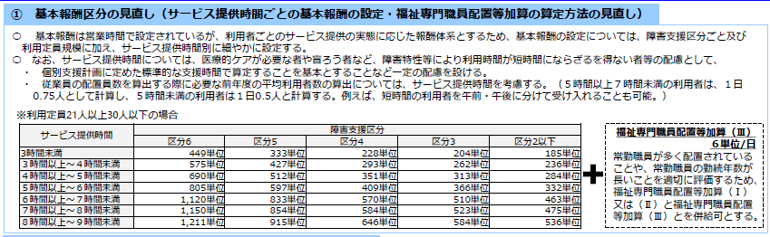

生活介護の基本報酬の見直しについて
（生活介護）

Slide 2
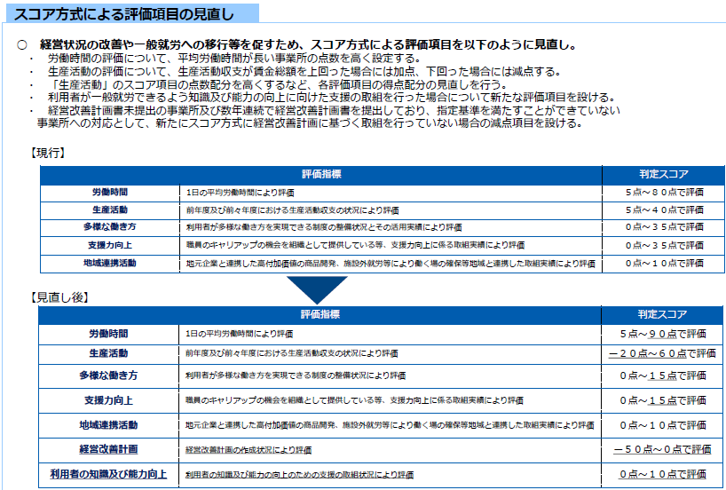
就労継続支援A型の基本報酬の見直しについて

Slide 3
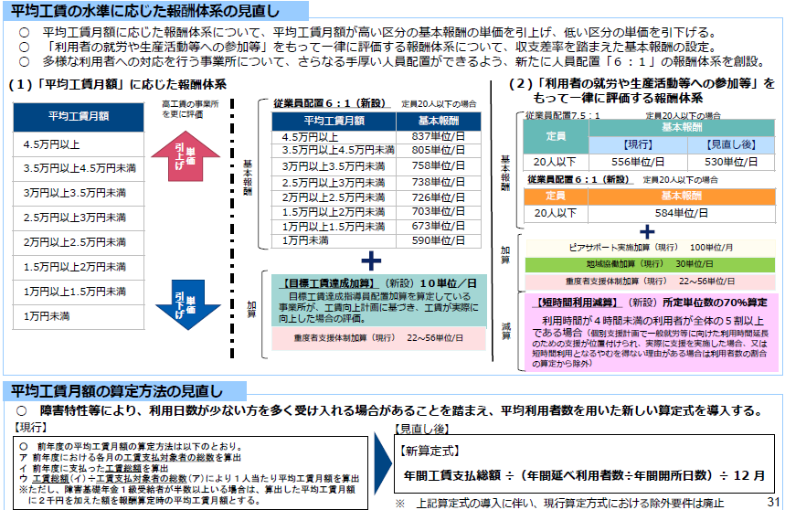
就労継続支援B型の基本報酬の見直しについて

Slide 4
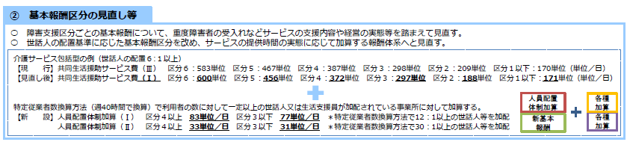
共同生活援助の基本報酬の見直しについて

Slide 5
令和６年度障害福祉サービス等報酬改定について（障害児支援関係）
令和６年度７障害福祉サービス等報酬改定の内容について、一部ご紹介いたします。
全容については、厚生労働省及び子ども家庭庁が公表している「令和６年度障害福祉サービス等報酬改定の概要」等を確認の上、報酬改定に備えていただくようお願いいたします。
なお、本内容は、資料作成時点での概要であり、解釈や最終的な詳細は、今後厚労省等により発出される告示、通知、事務連絡を必ずご確認ください。

Slide 6
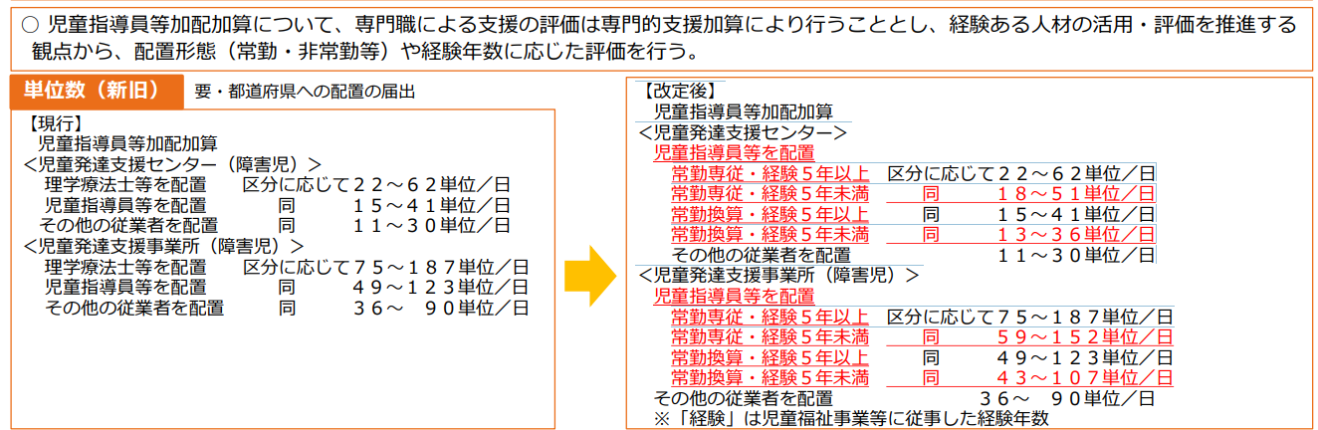
児童指導員等加配加算について
（児童発達支援、放課後等デイサービス）

Slide 7
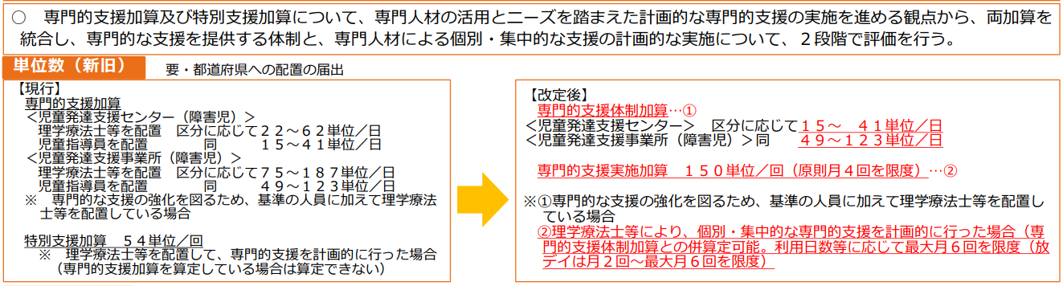
専門的支援体制加算／専門的支援実施加算について
（児童発達支援、放課後等デイサービス）

